Slide 1
Об интеграции математики и естественно- научных дисциплин в контексте концепции математического образования.
Чимидова В.М. учитель химии ЭМГ
Элиста 2013

Slide 2
Интегративный подход в обучении
- это реальное воплощение интегративного принципа в профессиональной деятельности учителя: совокупность задач, содержания, форм, методов, приемов, средств в изучении взаимосвязанного материала родственных дисциплин для создания системных знаний школьников в данной области, влияющих на формирование целостного мировоззрения учащихся.

Slide 3
Два вида процесса интеграции
Различают:
горизонтальную (объединение сходного материала в разных учебных предметах) и вертикальную( объединение одним учителем в своём предмете материала, который тематически повторяется в разные годы обучения на разном уровне сложности.

Slide 4
Интеграция образовании осуществляется в трех направлениях:
а) новые типы школ интегрированного характера (лицеи, колледжи, гимназии)
б) учебные интегрированные курсы
в) интегративные методы и формы

Slide 5
Необходимо выделить несколько уровней интеграции
Первый уровень – осуществление межпредметных связей в процессе обучения. Важна интеграция учебных дисциплин, поиск в их взаимодействии подходов к целостному видению мира.
Второй уровень – интеграция изучаемых дисциплин на основе разработки учителями единых программ формирования ведущих понятий межпредметного характера. Такая работа может быть осуществлена на основе выделения стержневых линий учебных курсов.
Третий уровень – интеграция за счет осуществления и усиления практической направленности не только конкретного предмета, но и цикла.
Четвертый уровень – использование общенаучных методов познания, таких как наблюдение, гипотеза, эксперимент; обучение этим методам учащихся

Slide 6
Антуан Де Сент-Экзюпери
«Только из союза двоих, работающих вместе и при помощи друг друга, рождаются великие вещи.”

Slide 7
Задача 2.Сколько надо взять 5%-го и 25%-го раствора кислоты, чтобы получить 4л 10%-го раствора кислоты
Параметры конечного продукта
Параметры исходных продуктов
Доли исходных продуктов в конечном продукте
5%
1 продукт
10%
15 частей
25 -10
25%
5частей
10 - 5
2 продукт
Соотношение первого и второго растворов – 15:5 или 3:1.
Соотношение первого и второго растворов – 15:5 или 3:1.

Slide 8
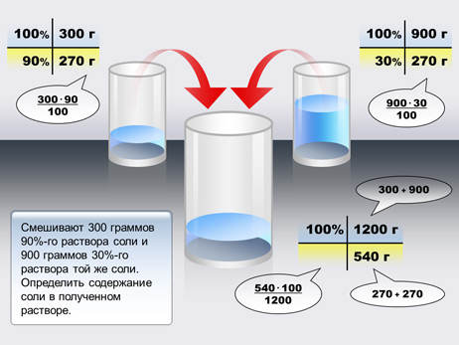

Slide 9
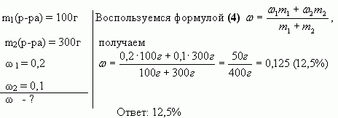
В 100 г 20%-ного раствора соли добавили 300 г её 10%-ного раствора. Определите процентную концентрацию раствора.
Решение:
C помощью расчетной формулы

Slide 10
Алгебраический метод
Пусть х - процентная концентрация полученного раствора.
1)В первом растворе содержится 0,2•100(г) соли
2)во втором 0,1•300(г)
3) в полученном растворе х•(100 + 300)(г) соли. Составим уравнение:
0,2•100 + 0,1•300 = х•(100 + 300);
х = 0,125 (12,5%)
Ответ: 12,5%

Slide 11
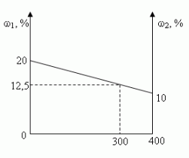
Графический метод
Ответ: 12,5%

Slide 12
Плюсы интегративного подхода в образовании:
адекватность современному уровню научных представлений о мире;
возможность развернуть перед учеником многомерную картину мира в динамике, во множественных взаимосвязях;
расширение «горизонтов» в преподавании «собственного» предмета и осуществление новых перспектив деятельности;
стимул к поиску новых методических форм взаимодействия с учеником (педагогом)

Slide 13
Недостатки:
отсутствие учебно-методического комплекса;
недостаточная подготовленность педагогов по данному направлению работы

Slide 14
СПАСИБО ЗА ВНИМАНИЕ!

